Slide 1

研究室紹介

Slide 2
研究事例紹介

Slide 3
大学生の情報セキュリティ意識に関する調査分析 ー代理出席時のパスワード共有ー 澤 信吾

Slide 4


研究背景
パスワードを聞いてしまう人と知識に関係があるのではないか？
大学生間でパスワードを教え合う光景が見られる
いいよ
パスワードを教えて
ID
パスワード教えるから代わりに出席しといて
パスワードを聞く/聞かないの質問
と
情報セキュリティの知識を問う10問
を分析する
❓
パスワード
❓
❓
パスワードを聞いてしまう人の特徴を注意を問う3問
と
情報セキュリティの知識を問う質問
の分析で明らかにする
ログイン
図1：ログイン時の画面
パスワードを聞いてしまう人
Notes:
大学の講義でスマートフォンやパソコンを使い、インターネット上で出席登録する場合，その時にシステムにログインするためにIDとパスワードを用います。しかし、大学生の間ではパスワードを教え合う場面が見受けられる
代理出席の際にパスワードを聞いてしまう人はどんなこと人なのか？

Slide 5

分析
 |  |  | パスワードを聞こうと思うか？
 |  | 全体 N＝800 | 思う N＝237 | 思わない N＝563
 | K-1 | 2.51 | 2.23 | 2.62 | ＊＊
 | K-2 | 3.36 | 3.30 | 3.39 | ns
 | K-3 | 3.23 | 2.99 | 3.33 | ＊＊
知識 | K-4 | 3.29 | 2.98 | 3.42 | ＊＊
 | K-5 | 3.23 | 3.10 | 3.29 | ＊＊
 | K-6 | 3.13 | 2.87 | 3.24 | ＊＊
 | K-7 | 3.28 | 3.01 | 3.40 | ＊＊
 | K-8 | 3.18 | 3.12 | 3.20 | ns
 | K-9 | 3.19 | 2.90 | 3.31 | ＊＊
 | K-10 | 2.24 | 2.1 | 2.31 | ＊
パスワードを聞く学生の情報セキュリティ知識と注意
※数値は点数(単位：点).
有意水準はｔ検定結果 ＊＊p<0.01，＊p<0.05，ns有意差なし
Q1：パスワードを聞くことは禁止されていると思うか
Q2：パスワードを聞くことを友人から注意されるか
Q3：パスワードを聞くことを教職員から注意されるか
※数値は点数(単位：点).
有意水準はｔ検定結果 ＊＊p<0.01，＊p<0.05，ns有意差なし
有意なものが多いのでパスワードを聞いてしまう人と知識の関連がある。
またパスワードを聞いてしまう人は知識が乏しい。
パスワードを聞くことを友人から注意されないと思う人＝ 得点が高い
パスワードを聞くことを教職員か注意されないと思う人＝ 得点が低い
Notes:
満点４点として
有意なものが多いのでパスワードを聞いてしまう人と知識の関連がある
またパスワードを聞いてしまう人は知識が乏しいという結果が出ました。

Slide 6




まとめ
友人からパスワードを聞いてしまう学生の特徴は情報セキュリティ知識が乏しい
パスワードを聞いてしまう人は知識があるにも関わらず友人間ではパスワードを軽いことと認識している可能性がある
友人
教職員
ダメです
ダメです
しかし
❓
❓
❓
パスワード
パスワードを教える友人
パスワードを聞いてしまう人
Notes:
パスワードを友人から聞いてもよいと考え，そのことを友人もしくは教職員から注意される意識も低い学生は情報セキュリティ知識の点数が低いと推察した

Slide 7
年間スケジュール
就職する場合
事例研究
4月 研究室配属
5月
6月 横浜祭展示 事例研究テーマ決定
7月
8月 事例研究中間発表
9月 研究室合宿 オープンキャンパス
10月 業界研究会 学会論文作成
11月 企業研究 自己分析
12月 学会論文提出
1月
2月 事例研究発表 志望する企業を定める
3月 就職活動開始 学会発表
事例研究概論提出
卒業研究
4月 内々定 卒業研究テーマ決定
5月
6月 内定 学会論文作成
7月 学会論文提出
8月 卒業研究中間発表
9月 研究室合宿 学会発表
10月 内定式
11月 卒業研究本論仮提出
12月 卒業研究概要仮提出
1月 卒業研究概論及び本論提出
2月 卒業研究発表
3月 卒業

Slide 8
遠隔ドアロックシステムの リスクに関する研究
安藤 大樹

Slide 9
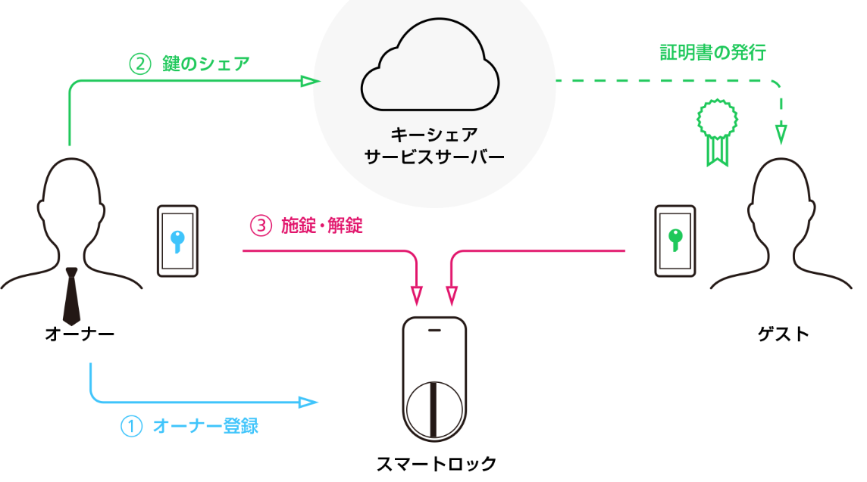
研究目的
スマートロックは，実物の鍵を使わず，スマートフォンを用いた通信によって鍵の操作ができるロックのこと．スマートロックの仕組みを解明するとともに，起こり得るリスクについて調査する
スマートロックの機能
スマートフォンからの鍵の操作
一時的な鍵の共有
GPSを利用してアプリを起動しなくても解錠
オートロック
鍵の操作履歴の取得
外出先での鍵の操作
鍵の操作がリアルタイムに通知
Qrio Smart Lock https://qrio.me/smartlock/

Slide 10
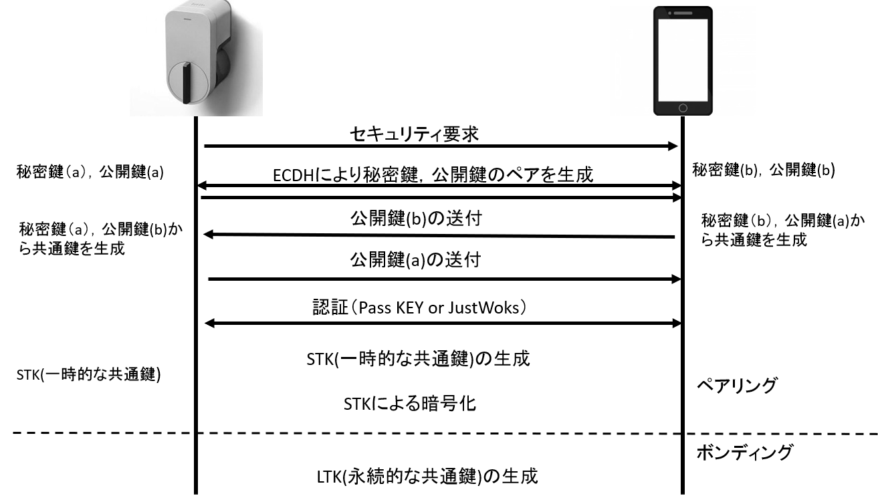
概要
Bluetooth Low Energy（BLE）による通信
「鍵」は以下のデータから構成されていると考えられる．
・本体の状態を判別
・本体に実行させる動作
・本体の識別
リスクについて
スマートフォンを紛失した場合は，物理的な鍵を紛失するのと状況が異なる．スマートフォンには自宅の住所といった情報が記憶されている可能性があり，悪意のあるユーザに鍵と玄関の場所を教えてしまう状況になりかねない．
Bluetoothによるロックとスマホのペアリングのしくみ

Slide 11
年間スケジュール
就職する場合
事例研究
4月 研究室配属
5月
6月 横浜祭展示 事例研究テーマ決定
7月
8月 事例研究中間発表 インターシップ参加
9月 研究室合宿 部活動合宿
10月 業界研究会
11月 That’sゼミナール 企業研究
12月 インターシップ参加
1月 インターシップ参加
2月 事例研究発表
3月 事例研究概論提出 志望する企業を定める
卒業研究
4月 内々定 卒業研究テーマ決定
5月
6月 内定 横浜祭展示
7月
8月 卒業研究中間発表
9月 研究室合宿
10月 内定式
11月 卒業研究本論仮提出
12月 卒業研究概要仮提出
1月 卒業研究概論及び本論提出
2月 卒業研究発表
3月 卒業

Slide 12
年間スケジュール
就職予定の場合
4月 研究室配属 情報処理試験
5月
6月 横浜祭展示 事例研究テーマ決定
7月
8月 事例研究中間発表 インターシップ参加
9月 研究室合宿
10月 TOEIC 内々定
11月 That’sゼミナール TOEIC
12月 インターシップ参加予定
1月 インターシップ参加予定
2月 事例研究発表
3月 事例研究概論提出

Slide 13
活動紹介

Slide 14

年間スケジュール
4月 … 3年配属＆新歓、担務決定
毎週1回 ゼミもあるよ
6月 … 横浜祭（展示）
8月 … 進捗報告会
9月 … ゼミ合宿
… ミニオープンキャンパス（展示）
11月 … 学内向け研究室紹介
2月 … 卒業研究発表会

Slide 15





各担務
企画担当
懇親・合宿担当
イベントの主催
ゼミ合宿・打ち上げの企画
ゼミ担当
全体をまとめる
環境担当
広報担当
研究室内の
ネットワーク環境を運営
HP・資料の作成

Slide 16
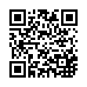
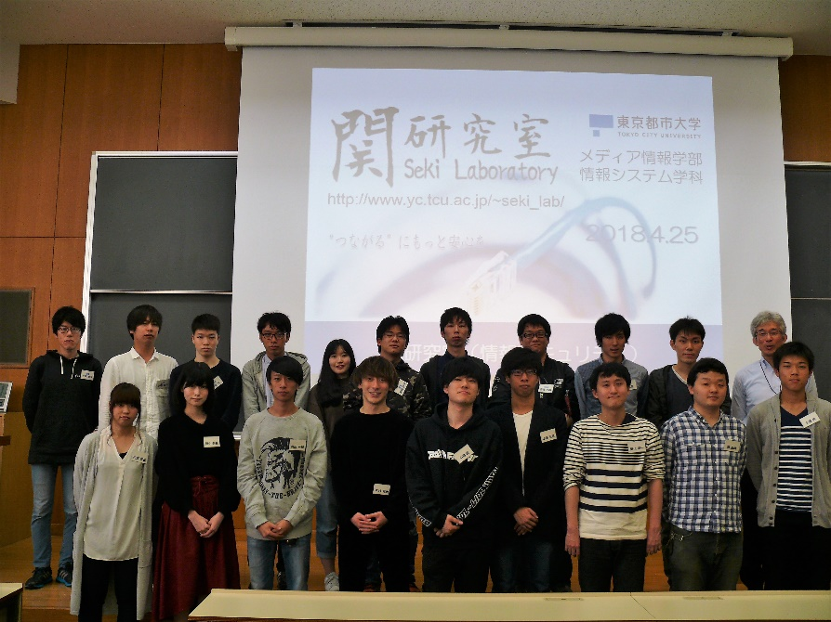



最後に
所属メンバーの詳しい情報等はホームページにて！
研究室ホームページ
http://www.yc.tcu.ac.jp/~seki_lab/
都市大 関研究室
検索🔍

